Slide 1
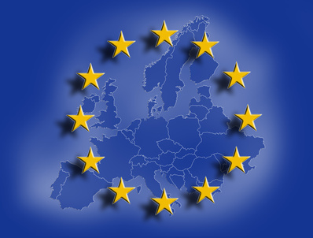
A UNIÃO EUROPEIA

Slide 2
INDICE :
. Introdução ;
1. Historial da união Europeia ;
2. O que é a União Europeia;
3. Os diferentes alargamentos da União Europeia;
4. Os objetivos/vantagens da União Europeia;
5. As desvantagens da União Europeia;
6. As várias instituições da União Europeia e as suas principais funções;
7. A moeda única: vantagens e desvantagens;
8. Os países que possuem a moeda única (euro) e os outros (as moedas que utilizam).
9. A opinião pessoal do aluno/a sobre a União Europeia no geral e para Portugal
10- Itália ;
Bibliografia

Slide 3
Introdução :
A união Europeia é uma das mais importantes organizações do mundo . Após a segunda guerra mundial , os países europeus destruídos pela guerra sentiram necessidade de se unirem para ultrapassarem dificuldades económicas e para evitarem novos conflitos . Esta organização foi fundada em 1957 , sob a designação de Comunidade Económica Europeia ( CEE ) , com a assinatura do tratado de Roma por seis países : França , países baixos , Bélgica , Luxemburgo , República federal da Alemanha e Itália .
Na sequência de vários , novos países foram integrando a atual União Europeia (U.E.) . Atualmente , a U.E. é constituída por 28 estados-membro , continuando recetiva à adesão de novos Estados , desde que estes respeitem determinados critérios democráticos , políticos e económicos .

Slide 4
1. Historial da união Europeia:
Quando terminou a 2ª guerra Mundial (1939 – 1945 ), os dirigentes europeus tiveram necessidade de se unirem para reconstruir a Europa e possibilitarem as pessoas novas e melhores formas de ganhar a vida e melhorar a condição destas gentes que tinham sido tão devastadas pela guerra .
O porquê seria para controlar as quantidades de carvão e aço que cada pais poderia dispor pois só assim se poderia saber quem fabricaria armas
Carvão seria também necessário como combustível para as fábricas;
- Aço – usado para fazer máquinas , estradas , casas .
Os lideres também pensavam que estivessem unidos à economia seia mais forte :
- As pessoas teriam melhores empregos ;
-Alimentos suficientes ;
- Viveriam em segurança .

Slide 5
2. O que é a união Europeia :
A união Europeia é uma união económica e politica de 28 estados :
Pode ser comparada a uma grande família . Na qual todos são solidários apesar de terem interesses diferentes , têm que aceitar os outros de acordo com a sua língua , cultura pois o lema da U.E. é “ Unida na diversidade “

Slide 6
3. Os diferentes alargamentos
Em 1957 pelo tratado de Roma fundou – se a CEE por 6 países – republica Federal , Alemã , Bélgica , França , Itália , Luxemburgo e Países Baixos .
Com esta união esses países começaram a crescer economicamente , o emprego a aumentar e as condições de vida desses povos a melhorar . Daí a solicitação de outros estados para aderir .
1º alargamento – 1 janeiro de 1973
Dinamarca , Irlanda , Reino unido . Com a entrada destes países passaram a chamar – se a europa dos nove .
2º alargamento – 1 de janeiro de 1981
A Grécia passou a integrar esta comunidade formando a CEE ou europa dos dez . NOTA : Nesta data Portugal e Espanha também tinham solicitado a sua adesão mas não foi aceite por não reunir condições .
3º alargamento – 1 de janeiro de 1986
Nesta data entrou Portugal e Espanha passando assim a chamar – se CEE ou Europa dos doze .

Slide 7
4º Alargamento – 1 de janeiro de 1995
Áustria , Suécia , e Finlândia juntaram – se a esta união que em 1992 pelo tratado de Maastricht a CEE passou a denominar – se União Europeia , assim conhecida pela europa dos 15 ou U. E.
5º Alargamento – 1 de Maio de 2004
A U.E. passou a chamar – se Europa dos 25 pois nesta data deu – se o seu maior alargamento com a adesão de Malta , Chipre , Eslovénia , Estónia , Letónia , Lituânia , Polónia , Republica Checa , Eslováquia e Hungria . 6ºAlargamento de 1 de janeiro de 2007
Adesão da Roménia e Bulgária passou a designar – se por U.E. ou Europa dos 27
7ºAlargamento de 1 de julho de 2013
Forma – se a Europa dos 28 com adesão da Croácia .

Slide 8
4.Os objetivos da união Europeia:
Livre circulação de pessoas ,bens , capitais e serviços entre os estados membros;
Melhorar o nível de vida das populações dos países membros ;
Desenvolver as economias dos vários países ;
Criar uma moeda única “Euro” de forma a poder competir com outras moedas mais fortes do mundo .
Adotar a mesma politica em todos os níveis ( transportes , saúde , , educação , defesa , agricultura , pesca , ciência , tecnologia , ambiente ,…)

Slide 9
5 . As desvantagens da união Europeia :
Grandes desigualdades de desenvolvimento socioecónomico entre os vários países membros ;
Falta de recursos energéticos – petróleo –( Os países produtores andam quase sempre em conflito daí a aumentarem o preço provocando graves crises económicas );
População envelhecida com elevados cargos sociais (reformas /saúde) desvia verbas que poderiam ser utilizadas no desenvolvimento dos países ;
Concorrência de países asiáticos e E.U.A. com preços de produtos muito baixos em virtude da sua mão de obra o que traz com que a U.E. não possa competir ;
Má aplicação de subsídios que a união europeia distribui pelos estados membros ;
Pises ricos recebem mais que os pobres ;
Grande diversidade cultural e linguística que cria conflitos ;
Sentimentos de nacionalismo e patriotismo .

Slide 10
5 . Instituições da União Europeia
Parlamento europeu
Instituição eleita por sufrágio universal ( mais democrática )-Representa os mais 500 milhões de cidadãos europeus ;
Composta por 751deputados eleitos pelos cidadãos dos vários estados eleitos por 5 anos , agrupando – se por afinidade politica ;
Tem, sede em Estrasburgo – França
As suas principais funções :
Adotar os atos legislativos europeus
Promoção da adoção da legislação da U.E. nos vários estados .;
Aprova a adesão ou não de novos países ;
Elabora nova legislação sempre que necessário .
Controlo democrático
Controla de forma democrática as outas instituições europeias .
Poder Orçamental
Decide o orçamento anal da U.E. ( conjuntamente pelo concelho Europeu ) ;
Assinatura do orçamento pelo presidente do parlamento que só depois entrara em vigor

Slide 11
Parlamento Europeu
FIG 1: Interior do Parlamento Europeu em Bruxelas.
FIG 1: Martin Schulz

Slide 12
COMISSÃO EUROPEIA
Constituída por comissários escolhidos pelos governos dos vários países .
Propõem legislação ao parlamento e ao conselho
Gere e executa as politicas da U.E. , o orçamento e os programas adotados pelo Parlamento Europeu pelo conselho da U.E.
Faz cumprir a legislação europeia juntamente com o tribunal de justiça .
Representa a U . E internacionalmente fazendo acordos principalmente ao nível do comércio e da cooperação ;
Comissão Europeia está sediada em Bruxelas ( Bélgica ) também tem serviços no Luxemburgo e representações em todos os países da U.E.
Principal órgão onde são tomadas as decisões da U.E.
Composição :
Chefes de estado ou governos dos vários países da U.E. e o presidente da comissão Europeia.
As reuniões são presididas em sistema se rotatividade em cada meses pelo estado que detém a presidência do conselho da U.E.
Decide sobre a política da comunidade (propriedade e agenda politica ) desde 2009 existe um presidente em conselho Europeu eleito por 2,5 anos .

Slide 13
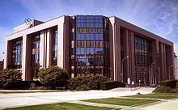
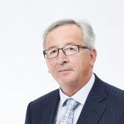
Principais funções :
Adota conjuntamente com o parlamento Europeu atos legislativos ,
Coordena politicas económicas dos estados Membros .
Celebra acordos internacionais .
Aprova com o parlamento europeu o orçamento da U.E .
Desenvolve a política externa e de segurança comum da U.E. (PESC )
Coordena e coopera com tribunais e forças politicas nacionais dos estados - membros em matéria penal
FIG 3 :Sede do Conselho da União Europeia, Bruxelas.
FIG 4 : Jean-Claude Juncker

Slide 14
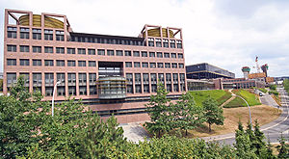
TRIBUNAL DE JUSTIÇA DA U.E.
Tem como missão garantir a uniformidade da interpretação e aplicação da legislação da U.E. nos vários Estados Membros .
Faz cumprir a legislação por parte dos Estados Membros e das instituições da U.E.
Pode pronunciar acerca de litígios entre Estado-Membros , instituições da U.E. assim como pessoas singulares e coletivas .
FIG 5 : Sede do Tribunal de Justiça, no Luxemburgo

Slide 15
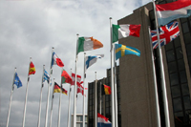
TRIBUNAL DE CONTAS DA U.E.
Supervisiona a execução do orçamento da U.E. e garante que a gestão seja eficaz e transparente .
Dá pareceres sobre propostas de legislação financeira da U.E. ( luta contra a fraude ) .
FIG 6 : Sede do Tribunal de Contas, no Luxemburgo

Slide 16
FIG 7: A zona Euro

Slide 17
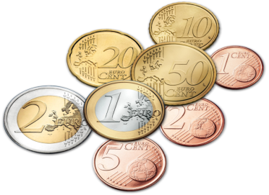
6 . As vantagens do Euro :
O valor de cada moeda podia subir ou descer a qualquer momento, as pessoas ganhavam ou perdiam conforme o dia em que faziam a troca
As viagens a outros países da União Europeia tornam-se mais fáceis e mais baratas porque não é necessário fazer câmbios.
Pode-se comparar melhor os preços dos mesmos produtos nos diferentes países, porque estão todos marcados em EUROS.
Os salários, as poupanças e as reformas tornam-se mais estáveis, porque o valor da moeda é mais estável.
Facilita o comércio e portanto, contribui para o desenvolvimento de todas as atividades e para a criação de emprego.

Slide 18
7 . As desvantagens do Euro:
O custo da transformação das moedas das várias nações numa única moeda. Bilhões de euros foram gastos não apenas produzindo uma nova unidade monetária, mas também com a mudança de sistemas de contabilidade, programas, material impresso, sinais, máquinas de venda automática, parquímetros, cabines telefónicas e todo o tipo de máquina que aceita dinheiro.
Foram necessárias muitas horas de treino para os funcionários, gerentes e mesmo clientes nesses países.
Os roubos e enganos que foram causados à população, principalmente a mais idosa que estava menos familiarizada com a moeda.
Negócios que não se fizeram porque a população não dominava o valor da moeda nova.
Problemas relacionados com a saúde da população relacionada com a mudança de moeda

Slide 19
8. A moeda Única :
Desde o dia 1 de janeiro de 2002 , o euro existe em moeda e notas .
A zona euro é composta por vários países que adotaram a moeda : Alemanha , Áustria , Chipre , Eslováquia , Eslovénia , Espanha , Estónia , Finlândia , França , Grécia , Irlanda , Itália , Letónia , Lituânia , Luxemburgo , Malta , Países baixos e Portugal. Alguns países fora da união europeia também usam o euro : Andorra , Mónaco , São Marino , Kosovo , Montenegro e Vaticano .
Atualmente, nove países da União Europeia não adotaram o Euro como moeda oficial: Bulgária , Croácia , Dinamarca , Hungria, Polónia , Roménia, Reino Unido , Republica Checa e Suécia.
Atualmente dos 28 Estados-membros da União Europeia, 19 adotam o euro como a moeda oficial. A população total da Zona Euro supera os 323 milhões de habitantes .

Slide 20
9. Opinião pessoal :
O dever de mudar o mundo , cabe sem duvida a cada um de nos , mas os detentores do poder e da riqueza utilizam o poder de uma forma que explora as fragilidades dos menos desenvolvidos . Com o fim da segunda guerra mundial o objetivo principal da união europeia seria que todos os cidadãos desses países vivessem em paz e segurança na Europa . Penso que esse objetivo tem vindo a ser atingido .
Portugal como todos os outros países melhoraram as condições de vida dos cidadãos . Penso que as vantagens superam as desvantagens .
Com uso da mesma moeda , o euro veio facilitar a compra e venda em toda a união europeia . Podemos viajar sem sermos controlados nas fronteiras , estudar e trabalhar usufruindo dos mesmos direitos e deveres dos vários Estados- membros .
Há sem duvida muitas coisas que a união europeia faz para que possamos viver em segurança , mesmo na atualidade com a amaça constante do terrorismo .
Portugal evoluiu sem duvida a todos os niveis mas o seu futuro passara pela economia e a sociedade do conhecimento e a sociedade do conhecimento , pois o conhecimento será matéria prima para o seu desenvolvimento .

Slide 21
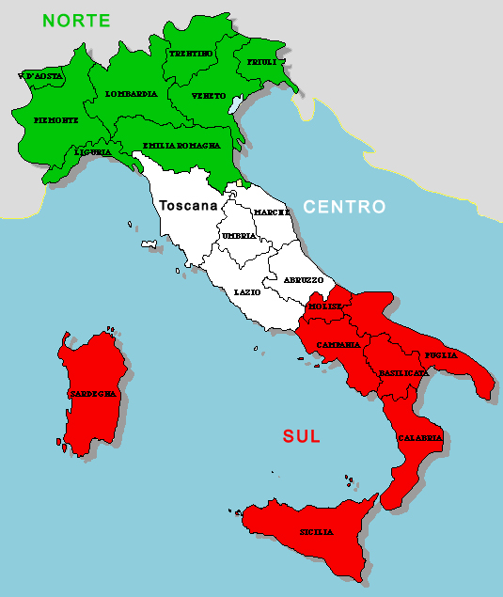
10 . Itália

Slide 22
Área- 301, 3 mil km 2
Capital – Roma
População – 59 . 849. 093 (2015 )
Moeda – Euro
Localização espacial – Situa-se na região sul da europa é limitada a norte pelos Alpes com cerca de 1300km . Situando o ponto mais alto – monte branco ( 4810 m )
Itália faz fronteira a noroeste com França a norte com Suíça e Áustria e a nordeste com Eslovénia .
A ocidente do arco alpino , começam os Alpinos que se estendem ao longo da península ibérica por cerca de 1200 km sendo a altitude máxima no Gransasso d´Itália ( 2924 m )
Delimitado pelo arco alpino a norte e pela parte setentrional dos alpinos ao sul situa – se a maior planície da Europa Meridional – Pianeira Padana ( 46 000 km 2) nome pelo qual mais conhecida planície do pó . O seu relevo é variado destacando –se assim os Alpinos , Gran Sasso e a Planície do pó .
Hidrografia :
O mais importante rio da Itália é o Rio Pó, com 643 km de extensão, que nasce em Monviso e desemboca no Mar Adriático. Todos os rios da Itália, assim como o Pó, são curtos, devido ao seu território "comprido" e a posição geográfica das suas cadeias de montanhas.
A rocha calcária do fundo do leito do Rio Pó e também o derretimento do gelo das montanhas, fazem as águas serem cristalinas, propiciando belas paisagens.

Slide 23
Governo – Republica parlamentar
Linguas – italiano , francês , alemão e esloveno
Religião – ( 83 % católicos romanos )
Clima – mediterrânico , as temperaturas médias em Roma variam de 4- 11 º C em janeiro a 20 – 30 º C em julho .
Produções Primárias – cereais , batatas , açúcar , vegetais , fruta , citrinos , ovos , azeitonas , gado , peixe , petróleo e gás natural , amianto , potássio , minério de ferro , enxofre , zinco, mercúrio e mármore …
Produções económicas – Ferro , aço , automóveis , produtos químicos , refinação de gás , maquinaria , têxteis , vestuário , agricultura , industrias alimentares , vinho , pesca , turismo .
esperança de vida- homens 72 % , mulheres 76%
Crescimento demográfico anual (%) – 0,3
Rendimento anual per capita (u $$ ) – 1400
Exportações : maquinaria , produtos químicos, derivados do petróleo, automóveis , vestuário , produtos alimentares , têxteis , ferro , aço , calçado .
Presidente da republica : Sérgio Mattarela

Slide 24
Monumentos : - Coliseu de Roma - Obelisco Salustiano - Basílica de São Pedro - Templo de Saturno - Templo de Apolo Sosiano - Castelo de Santo Ângelo - Arco de Constantino - Templo de Adriano - Basílica de Constantino - Palácios Imperiais do Palatino - Termas de Caracala

Slide 25
BIBLIOGRAFIA :
Apontamentos fornecidos pelo professor ,
Imagens- Google
Livros – Enciclopédia geografica , ….

Slide 26
Trabalho realizado por :
Maria Manuel Bernardino Da Silva , nº 6 7 º b

